Slide 1
Zpráva o činnosti
ČESKÉ ASOCIACE FRANCHISINGU
za rok 2022
HLAVNÍ PARTNER ČAF PRO ROK 2022

Slide 2
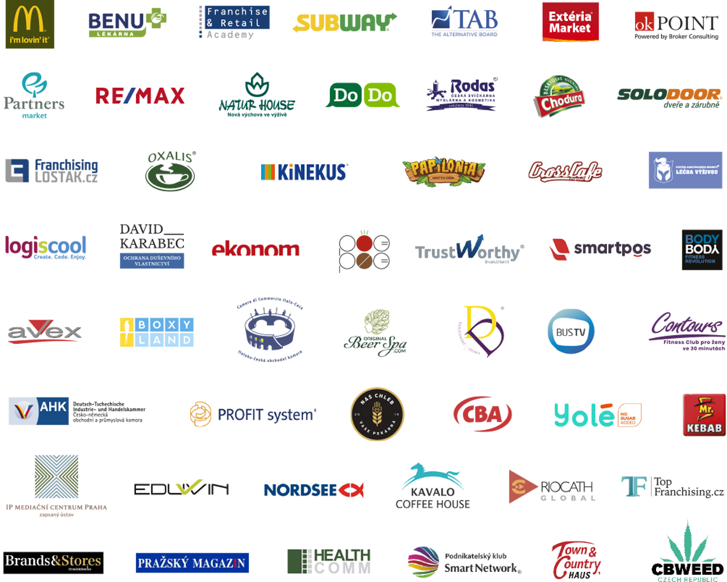

Slide 3
Zpráva o činnosti za rok 2022
OBSAH
Hodnocení činnosti ČAF v roce 2022 je v této zprávě rozděleno do následujících oblastí:
1. ČLENSKÁ ZÁKLADNA ČAF, VÝVOJ A STRUKTURA
2. PROPAGACE FRANCHISINGU V ČR, VZDĚLÁVACÍ ČINNOST ČAF, PREZENTACE V MÉDIÍCH A WEBOVÉ STRÁNKY ČAF
3. SPOLUPRÁCE S VÝZNAMNÝMI PARTNERY
4. ČINNOST ORGÁNŮ A SEKRETARIÁTU ČAF
5. SHRNUTÍ

Slide 4
Pro přehled uvádíme akce roku 2022 – bylo připraveno a uspořádáno 29 akcí ČAF plus emailing a mediální výstupy:
Zpráva o činnosti za rok 2022
> Konference Franchising forum, listopad 2022.
> Výstava Franchisingu 2022.
> Soutěž Franchisa roku 2021.
> Konference: Jak vybudovat úspěšnou franchisu.
> Odborné specializované školení: Jak vybudovat nebo zdokonalit franchisový koncept.
> Seminář: Franchising jako příležitost.
> Seminář: Věrnostní programy ve franchisingu
> Seminář: Klíč k výkonnosti spokojenosti a prosperitě
> Seminář: Jak vytvořit franchisový koncept
> Webinář ve spolupráci s AMSP a McDonald’s.
> Webinář ve spolupráci s AMSP a Trust Worthy.
> Školení členů ČAF: dotace MŠ č. 110.
> Výroční členská schůze ČAF.
> Představení konceptů z USA na ambasádě USA.
> Pravidelné zasedání SR 10× ročně.
> Samostatná příloha EURO jaro 2022.
> Samostatná příloha EURO podzim 2022.
> Specializovaná prezentace členů ČAF na portále www.byznysnaprodej.cz.
> Vytvoření nových webových stránek s prezentacemi členů ČAF: www.katalogfranchis.cz.
> Emailing pro členy ČAF na databázi ČAF.
> Články B+S.
> Mediální výstupy v dalších médiích.

Slide 5
Zpráva o činnosti za rok 2022
ČLENSKÁ ZÁKLADNA ČAF, VÝVOJ A STRUKTURA
řádných členů 30 (2× AK, 4× poradci, 24× franchisové koncepty) přidružených členů 11 (podporovatelé franchisingu a ČAF) mimořádné členství 7 (začínající franchisové koncepty) čestné členství 3 mimořádné členství/zahraniční koncepty 4
z toho noví členové 6

Slide 6
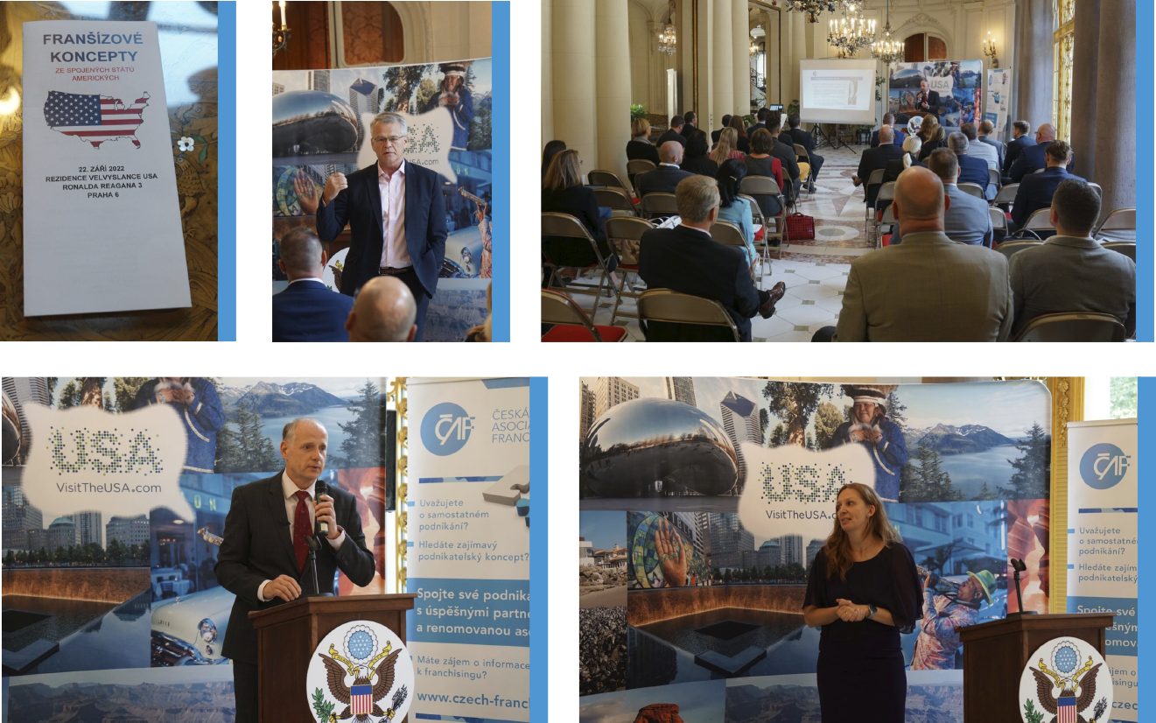
Zpráva o činnosti za rok 2022
Prezentace franchisových systémů USA

Slide 7
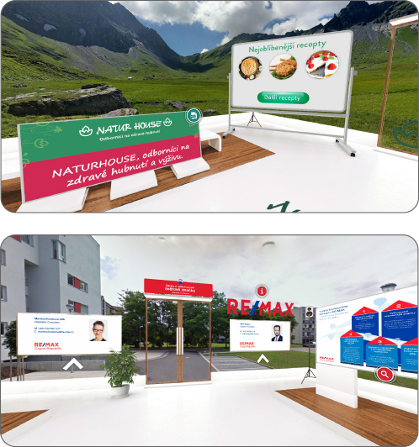
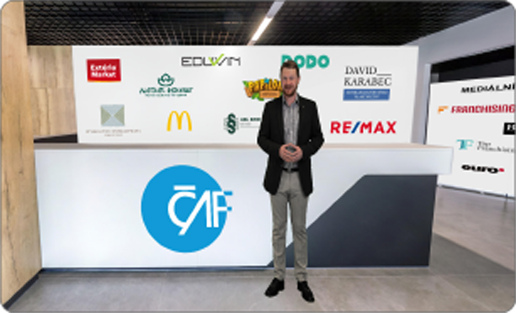
Zpráva o činnosti za rok 2022
20. ROČNÍK KONFERENCE FRANCHISING FORUM 2022
a VÝSTAVY FRANCHISINGU online

Slide 8
Zpráva o činnosti za rok 2022
DOTAČNÍ PROJEKT – CESTA K ROZVOJI
Hlavním cílem projektu je zvýšit úroveň profesních znalostí a dovedností zaměstnanců zapojených firem. Prostřednictvím profesního vzdělávání zaměstnanců naší členské základny usilujeme v projektu o prosperitu a rozvoj podniků. Podpoříme osobní rozvoj jednotlivých pracovníků, všestranně zvýšíme jejich kompetence a posílíme týmovou spolupráci i rozvoj firemní kultury.
> trvání: 1. 5. 2019 – 30. 6. 2023 (ovlivněno Covidem)
> rozpočet: 2 mil. Kč
> dočerpáno k 31. 3. 2023: 1.395.267 Kč
> plán: dočerpat celou dotaci (kurzy už plánovány do 30. 6. 2023)
> zapojeno firem: 20 (franšízové firmy s IČ)
> úspěšní absolventi (40 hodin): 61 (plán 24)
> z toho nad 55 let: 8 (plán 3)

Slide 9
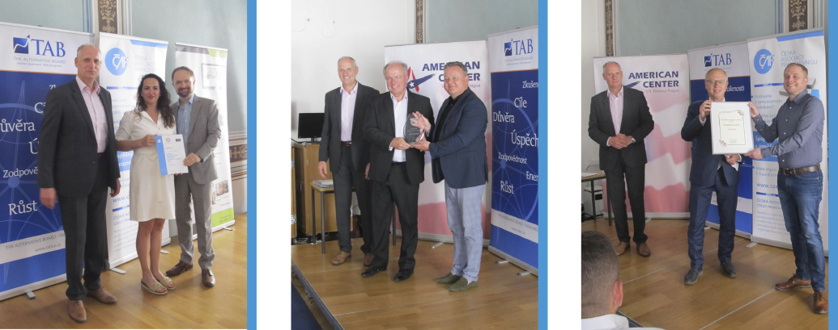
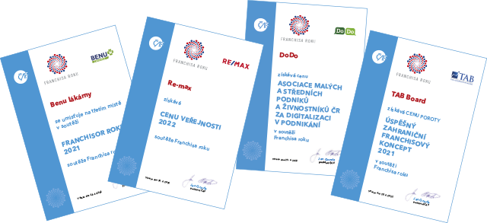
Zpráva o činnosti za rok 2022
SOUTĚŽ – FRANCHISA ROKU 2022 7. ROČNÍK

Slide 10
Zpráva o činnosti za rok 2022
ČINNOST ORGÁNŮ A SEKRETARIÁTU ČAF
Správní rada (SR) v daném období pracovala v následujícím složení:
Jan Gonda (Naturhouse), prezident
Mgr. Antonín Kazda, člen
Jan Hrubý (CEO & viceprezident RE-MAX ČR), člen
Ing. Šimon Mastný (TAB Board), člen
RNDr. Jiří Lošťák (lostak.cz), člen
V roce 2022 se správní rada sešla celkem desetkrát, na svých zasedáních projednávala přípravu a realizaci hlavních úkolů a cílů ČAF vyplývajících z usnesení členské schůze ČAF a plánu činnosti ČAF pro rok 2022, včetně řešení operativních úkolů asociace. Činnost správní rady ČAF dokumentují zápisy z jednotlivých zasedání správní rady ČAF, které jsou k dispozici v sekretariátu ČAF. V únoru 2022 ukončila svou práci ve SR ČAF paní Parusová, z důvodu ukončení členství v ČAF právní kanceláře KŠB, kterou ve SR zastupovala. Do SR byl kooptován advokát pan Antonín Kazda.
Dozorčí rada (DR) pracovala v roce 2021 v tomto složení:
Hynek Pášma (Smart software), předseda
Hana Zapletalová (Beskyd Gastro/Uzenářství Chodura), člen Lubomír Milek, člen
Práce sekretariátu ČAF:
V personálním obsazení v roce 2022 ke změně nedošlo. Práci projektového manažera se zodpovědností za vedení a organizaci projektů ČAF a za celou organizaci ČAF vykonává pan Jiří Krajča, který se na práci Asociace podílí již od roku 2000.

Slide 11
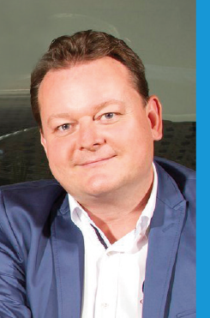
Zpráva o činnosti za rok 2022
SHRNUTÍ
Můžeme konstatovat, že se poslání České asociace franchisingu podařilo naplnit i v roce 2022.
Za největší úspěch ČAF považuji, že se podařilo udržet a rozšířit členskou základnu. I v tomto nelehkém období franchisové koncepty oceňují význam členství v ČAF, v naprosté většině chtějí zůstat členy ČAF. Přicházejí také nové koncepty s žádostí stát se členy ČAF. Proto také můžeme konstatovat, že ČAF své poslání plní. Velkým úkolem i pro rok 2023 je využití dotačních zdrojů ze získaného grantu. Jak shrnuje zpráva o činnosti, podařilo se realizovat celou řadu akcí a aktivit jak online, tak prezenčně. To vše přispělo k atraktivnosti členství v ČAF.
Poděkování patří všem, kdo přišli s nápady, návrhy nebo iniciativou a pomohli nám tím proměnit plány ve skutečnost. Děkujeme všem partnerům akcí České asociace franchisingu. Díky nim se nám podařilo realizovat dané projekty na velmi vysoké úrovni.
Chtěl bych za to poděkovat všem členům ČAF, sekretariátu ČAF, členům správní a dozorčí rady ČAF.
Jan Gonda, prezident ČAF

